Slide 1
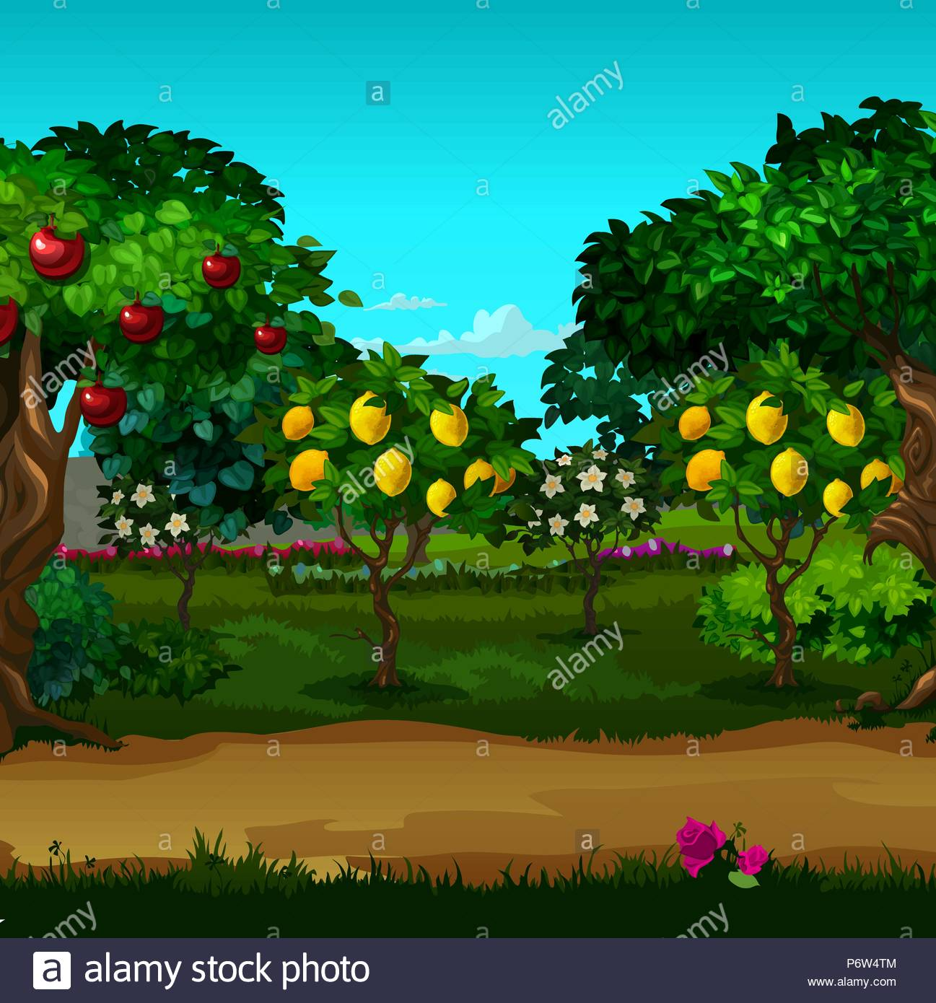
ВОЋЊАК

Slide 2
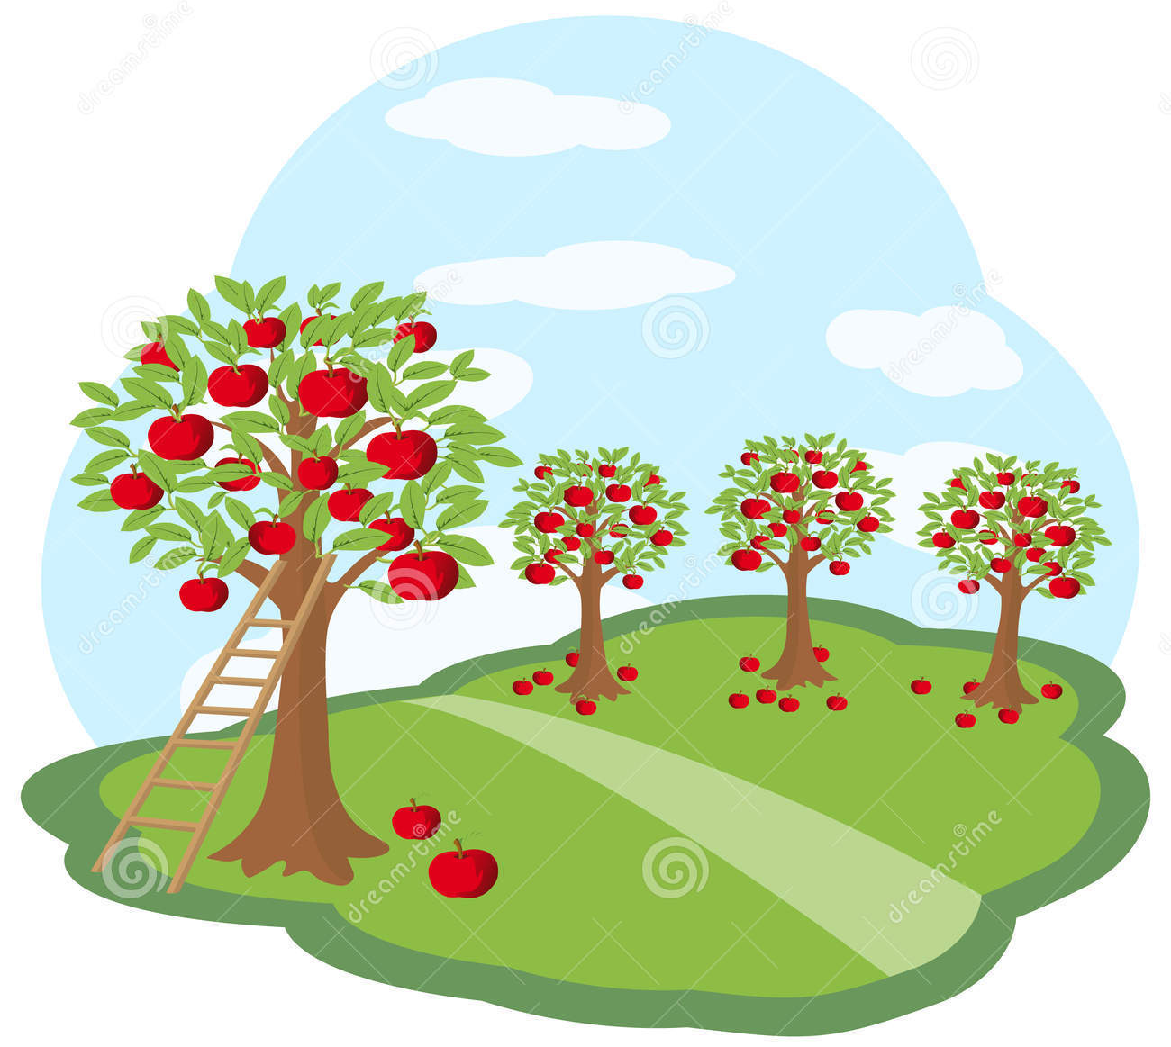
ВОЋЊАК ЈЕ МЈЕСТО ГДЈЕ СЕ УЗГАЈА ВОЋЕ.

Slide 3
У ВОЋЊАЦИМА РАДЕ
ВОЋАРИ.

Slide 4
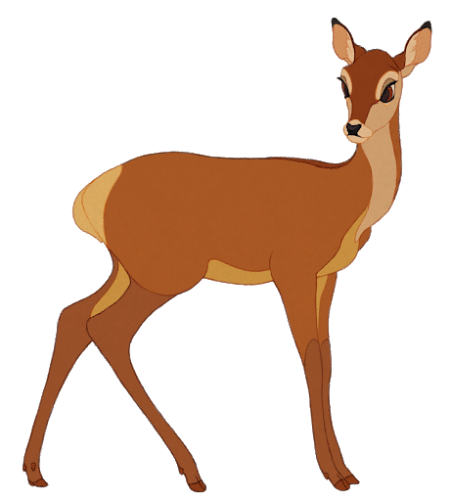
ШТЕТОЧИНЕ У ВОЋЊАКУ
ПОЉСКИ МИШ
СРНА
ЗЕЦ

Slide 5
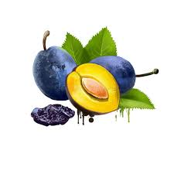
ВОЋЕ КОЈЕ РАСТЕ У НАШИМ КРАЈЕВИМА:
ЈАБУКА
ШЉИВА
КРУШКА

Slide 6
ВОЋЕ КОЈЕ РАСТЕ У НАШИМ КРАЈЕВИМА:
ВИШЊА
ТРЕШЊА
ЈАГОДА

Slide 7
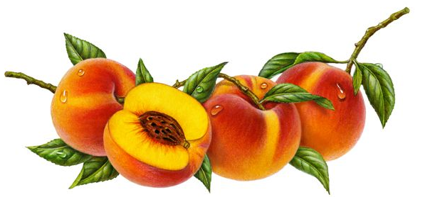
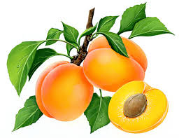
ВОЋЕ КОЈЕ РАСТЕ У НАШИМ КРАЈЕВИМА:
КУПИНА
БРЕСКВА
МАЛИНА
КАЈСИЈА

Slide 8
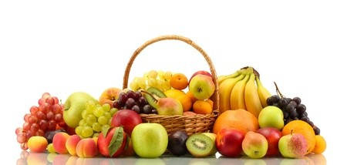
ЗАШТО ЈЕ ВОЋЕ ЗДРАВО?

Slide 9
ВОЋЕ ЈЕ ПУНО ВОДЕ!

Slide 10
ВОЋЕ ЈЕ ХРАНА ЗА МОЗАК.

Slide 11
ВОЋЕ
ЈЕ ХРАНА ЗА ТИЈЕЛО.

Slide 12
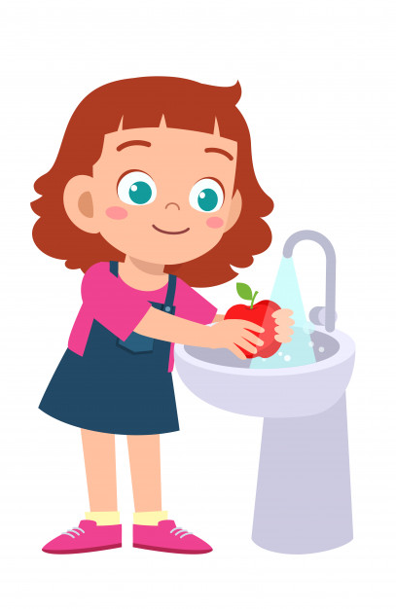
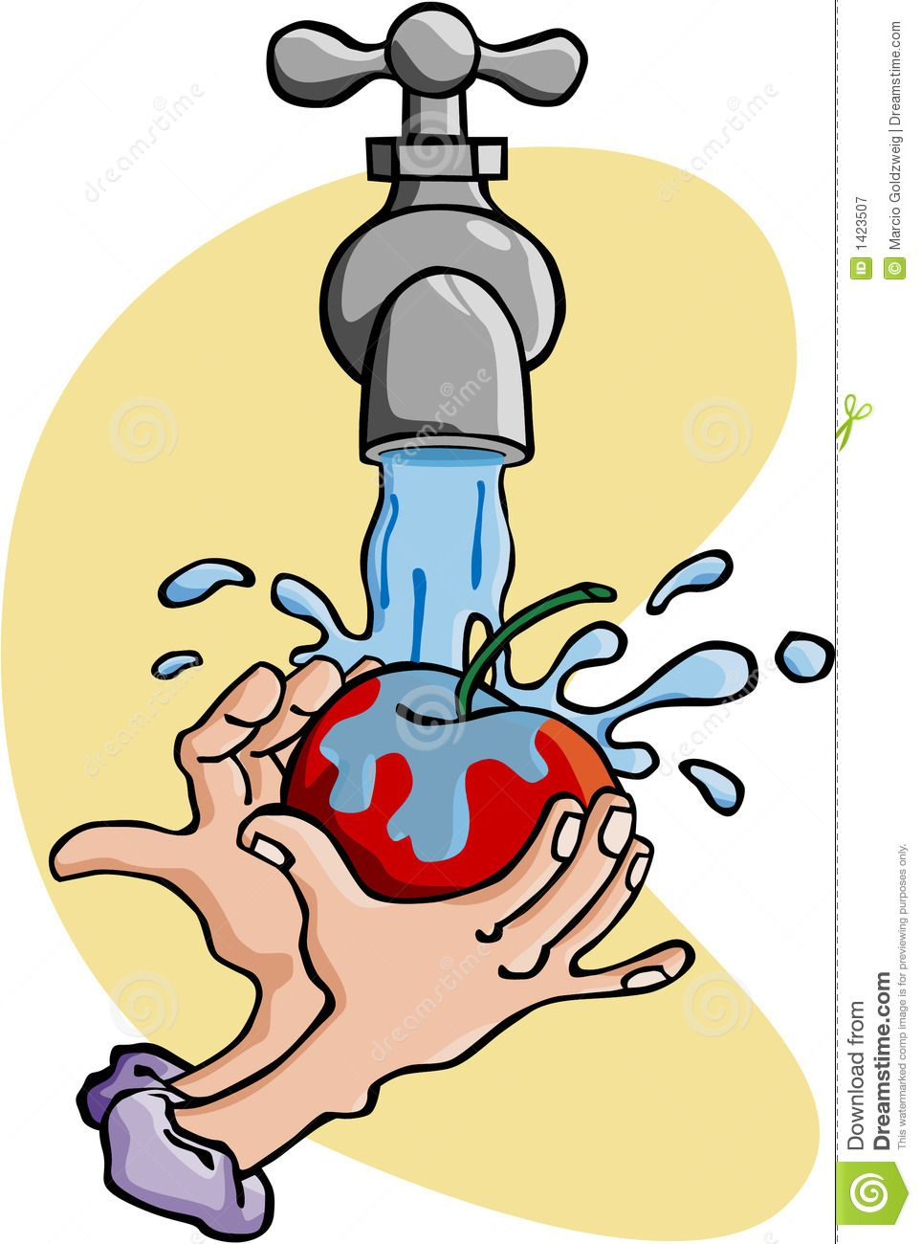
ПРИЈЕ ЈЕЛА, ВОЋЕ ТРЕБА ОБАВЕЗНО ОПРАТИ.

Slide 13
ИГРАЈМО СЕ ВОЋАРА! ШТА БИСТЕ ПОСАДИЛИ У СВОЈ ВОЋЊАК?

Slide 14
КОЈЕ ВОЋЕ БИСТЕ СТАВИЛИ У ВОЋНУ САЛАТУ?

